Slide 1
Leitura Orante
&
Espiritualidade

Slide 2
A LEITURA ORANTE DA PALAVRA DE DEUS

Slide 3
A Leitura Orante é uma experiência de encontro empolgante com o Senhor e com a realidade em que vivemos. Um encontro que transforma e faz abrir os olhos, dilatar o coração, estender as mãos e impulsionar os pés na direção da missão.

Slide 4
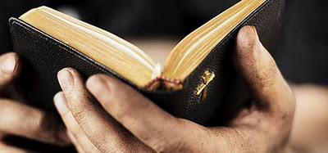
A Leitura Orante é uma luz que ilumina e orienta ensina e educa a “fim de que o que crê seja perfeito e consumado em toda boa obra” (2Tm 3, 16).

Slide 5
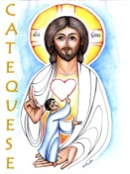
O método da Leitura Orante quer nos ajudar a ouvir o que Deus tem a nos dizer, independentemente do que a gente pensa, sente ou busca.
O que Ele nos fala é mais importante e necessário.
É melhor do que aquilo que pensamos ser bom para nós. Para isso precisamos ouvir Deus.

Slide 6
A palavra “método” quer dizer caminho.

Slide 7
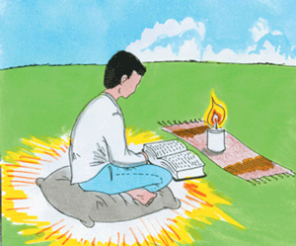
“O método da Leitura Orante da Bíblia, leva a conhecer e a experimentar o Mistério de Jesus”.

Slide 8
A leitura da Bíblia nos ajuda a interpretar a vida à luz da Palavra de Deus e se torna assim um serviço à vida e serviço à humanidade.

Slide 9
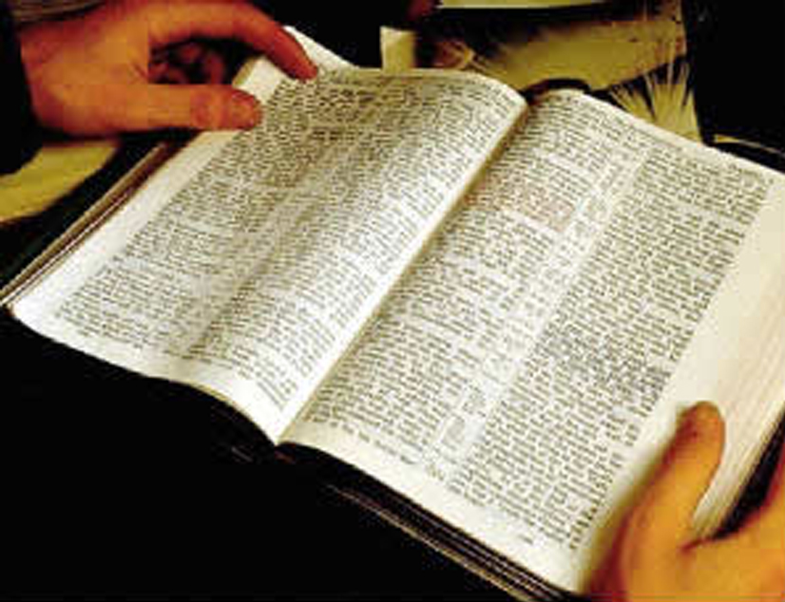
“A Leitura Orante move o coração e faz abrir os olhos para as necessidades dos outros, da comunidade e da sociedade”.

Slide 10
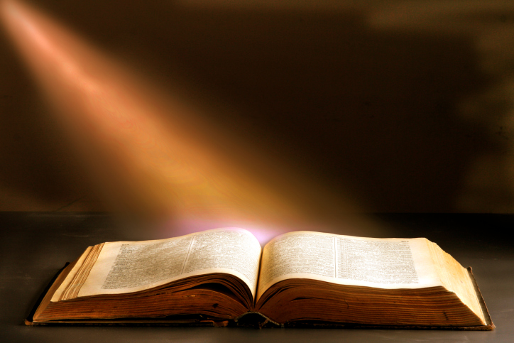
É na Palavra de Deus que se formam os discípulos, os profetas, os missionários, os catequistas, os evangelizadores.

Slide 11
- Lembrar:
Preparar bem o ambiente...
Boa
acomodação ...
Invocar o Espírito Santo.

Slide 12
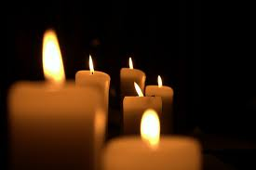
Método
Recordar: O que a nossa vida está dizendo?
Escutar: o que o texto está dizendo
Meditar: o que o texto diz para mim?
Rezar: o que o texto me faz dizer a Deus?
Contemplar: olhar a vida como Deus olha.
Compromisso: o que a palavra de Deus me leva a fazer?

Slide 13
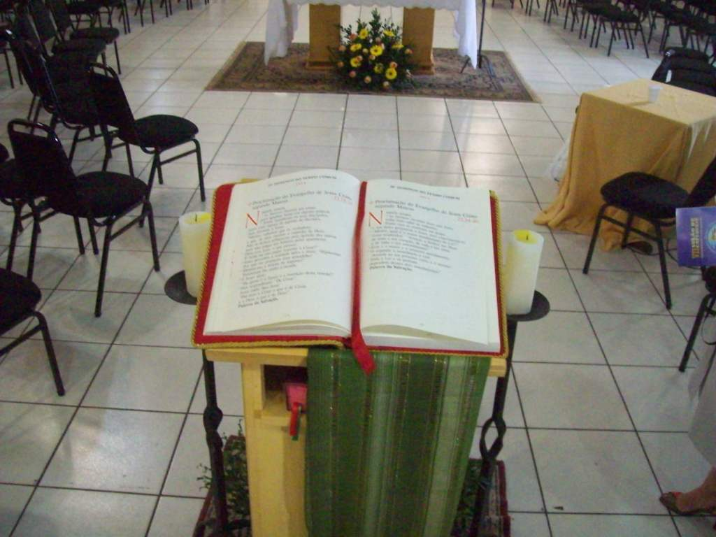
Degraus-passos ...
Recordar: O que a nossa vida está dizendo?
É o momento de introduzir o tema do encontro a partir da vida
É hora de descobrir no terreno da vida as sementes da palavra deixadas por Deus.

Slide 14
Escutar: o que o texto está dizendo
➢ Tendo ouvido a vida, chega o momento de ouvir a bíblia. Seria bom começar com algum canto de acolhida da bíblia, ou de incentivo à escuta.
O texto, escolhido conforme o tema, deve ser lido, relido e lido novamente.
A repetição tem uma razão: fazer escutar, educar os ouvidos. Isso pode ser feito de diversas formas: alternando os leitores, lendo-se em silêncio, em grupo, ou incluindo todos.
➢ Estar atento aos detalhes do texto.

Slide 15
Algumas perguntas podem ajudar a compreender o que o texto está dizendo: Quem está falando? Para quem está falando? O que está narrando o texto? Quais são as pessoas envolvidas? O que chamou a atenção no texto?
É bom permanecer dentro deste limite: o QUE O TEXTO ESTÁ DIZENDO? fazer mais um pouco de silêncio, ou reler o texto.

Slide 16
Meditar: o que o texto diz para mim? A bíblia é como a semente. Precisa ser plantada para romper e fazer nascer o broto da Palavra de Deus. De dentro das palavras humanas, revestidas de uma cultura tão antiga, vai ser desentranhada a mensagem divina.
Agora sim é hora de trazer o texto para a nossa vida. A meditação vai ajudar a ouvir o que o texto diz para mim?

Slide 17
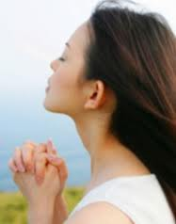
Rezar:
o que o texto me faz dizer a Deus?

Slide 18
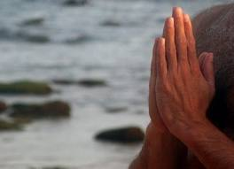
É a nossa resposta ao que Ele nos falou. Quem determina a resposta é a própria Palavra, que lateja no coração da vida.
Pode ser um pedido, um
louvor, um pedido de
perdão, uma prece
espontânea, um salmo,
um momento de silêncio,
um canto de louvor, ou de
penitência, desde que
esteja em sintonia com a
Palavra de Deus que foi
Meditada.

Slide 19
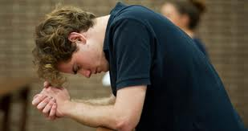
Contemplar: olhar a vida como Deus olha - é perceber as maravilhas que Ele fez em nós e por nós. É reconhecer que Deus é bom e que nos conduz à vida.
É um momento de
pura gratuidade e
abertura para que
o mistério de Deus
vá entrando na vida
da gente.

Slide 20
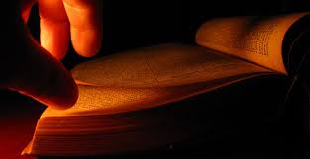
A contemplação é o momento de degustar, saborear e perceber a Palavra de Deus agindo na vida da gente. É trazer para dentro da nossa história a experiência do templo (com – templar). É olhar pela janela do coração e ver os grandes feitos de Deus.

Slide 21
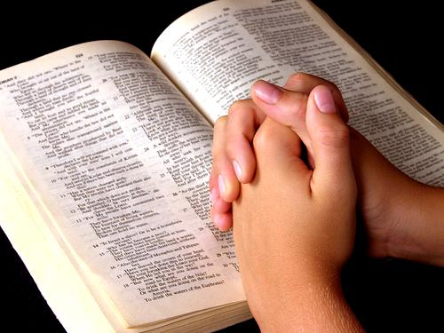
Compromisso: o que a palavra de Deus me leva a fazer?
A Leitura Orante é uma verdadeira experiência de Deus. Ela conduz para ações concretas.
Quem experimenta fazer parte desse caminho não volta para casa sem estar profundamente empenhado com o Reino.

Slide 22
Rezar com a Bíblia, é a Leitura Orante da Bíblia.
Recordar, Ler, Meditar, Rezar, Contemplar, Compromisso.
Esta é a porta de entrada para um entusiasmo bíblico e a conseqüente transformação da vida e da realidade.

Slide 23
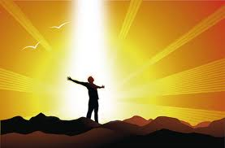
ESPIRITUALIDADE

Slide 24
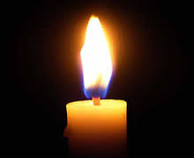
Espiritualidade não é, somente, um conjunto de rezas e devoções. Não as exclui, mas vai além.
Pessoa espiritual não é aquela que fala a toda hora o nome de Jesus ou que só anda citando a Bíblia.
É muito mais. Aliás, a Bíblia não usa a palavra espiritualidade, usa outra expressão: vida segundo o Espírito

Slide 25
A espiritualidade
Designa um mergulho que fazemos em nós mesmos no momento que nos voltamos para nosso interior;
fonte primordial de inspiração de esperança;
busca de significado da vida
dimensão transcendental.

Slide 26
Etimologicamente: “Espiritualidade” deriva do latim “spiritus”, que significa “sopro” , em referência ao sopro da vida”

Slide 27
O termo espiritualidade remete a espírito, sopro,“ruah”, à fonte da vida, ato criador de Deus.
Tem a ver com êxodo, processo, passagem de etapa em etapa até a plena maturidade em Cristo.
Espiritualidade e sabedoria, duas faces da mesma medalha.

Slide 28
Espiritualidade cristã é viver o dia-a-dia conforme o Evangelho de Jesus.
É ter os mesmos sentimentos e posturas de Jesus, como o apóstolo Paulo lembrava à comunidade cristã de Filipos (Fl 2,5).

Slide 29
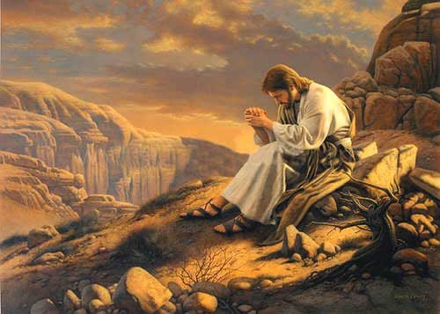
Espiritualidade é encontrada através de um relacionamento pessoal com Deus.

Slide 30
Espiritualidade vem de “Spiritus, espírito, isto é, aquele que dá vida. É a força que nos impulsiona para a ação que transforma a pessoa e desencadeia um processo novo em sua vida.

Slide 31
Espiritualidade como a seiva da vida cristã.
Manter-se enraizado em Deus.
Meditar, exercitar a entrega, a ação de graças e a súplica.

Slide 33
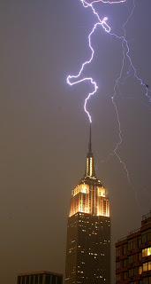
Espiritualidade:
Para-raios nas tempestades

Slide 34
Cultivo pessoal da espiritualidade
Manter-se enraizado(a) em Deus.
Estar atento às tentações (vigiar e orar).
Exercitar a entrega, a ação de graças e a súplica.
Meditar a Palavra de Deus.
Ter uma comunidade eclesial de referência.

Slide 35
Cultivo pessoal da espiritualidade
Cultivar atitude de fortaleza e perseverança diante dos conflitos, ser pessoa de esperança(cf. Js.1,9)
Exercitar a oração de discernimento e assumir o risco das decisões.
Deixar-se guiar pelo Espírito Santo; para isso é necessário uma contínua revisão de vida
(cf Atos1,8:19,1-7).

Slide 36
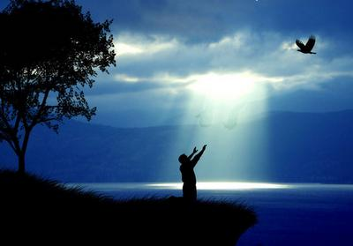
“Espiritualidade é o cultivo da dimensão com o sagrado que dá consolo e sentido a existência”.

Slide 37
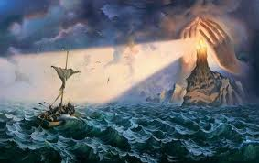
A espiritualidade cristã é um jeito novo de viver a vida, de ver o mundo e do agir sobre ele, sob o impulso do Espírito Santo.
É viver um caminho de iluminação.

Slide 38
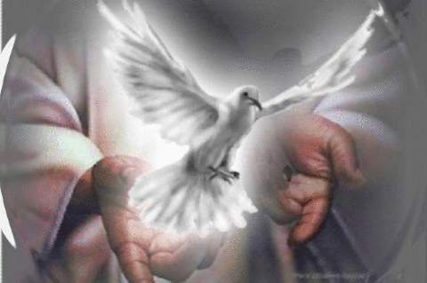
O Espírito Santo, ao mesmo tempo em que nos permite chamar a Deus de Abbá – Papaizinho! – como nos ensinou Jesus , nos convida também a sermos sopro de vida em meio a tantas situações de morte.

Slide 39
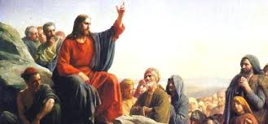
Jesus deixou-se conduzir pelo Espírito do Pai, no cotidiano da vida e nos momentos das grandes decisões (cf.Lc. 4,1.14). Na hora da despedida, comunicou o seu Espírito aos discípulos: "Recebam o Espírito Santo...( Jo 20,22)

Slide 40
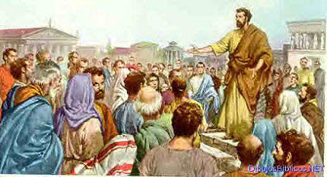
As primeiras comunidades se deixavam conduzir pelo Espírito de Jesus (cf.At 4,31;13,2).

Slide 41
Cultivo pessoal da espiritualidade:

Slide 42
Cultivo pessoal da espiritualidade:
Ter uma comunidade religiosa de referência.
Fazer silêncio e se retirar, nos momentos mais exigentes.
Exercitar a oração de discernimento e assumir o risco das decisões.
Tentar descobrir o que está no mais profundo do ser humano por meio da meditação, contemplação...

Slide 43
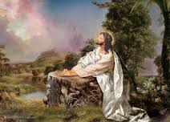
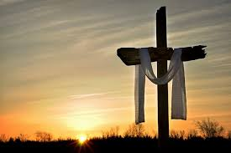
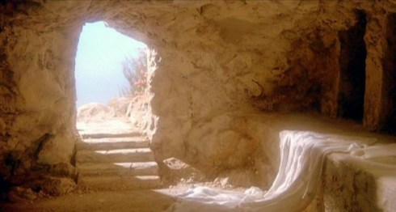
Não há, outra forma de viver a espiritualidade cristã a não ser procurar se exercitar cotidianamente na vivência da própria espiritualidade de Jesus.

Slide 44
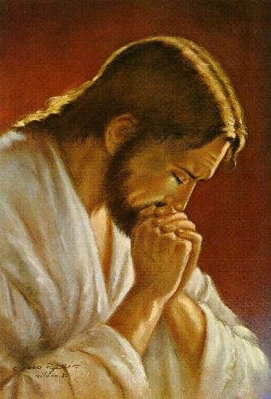
Espiritualidade de Jesus
Jesus retirava-se em oração para conversar longamente com o Pai ( Mc 1,37);
Ouvia a voz do Espírito de Deus ( cf.Lc 4.1.18.18);
Catequizava e formava sua comunidade de discípulos, enviando-a em missão (Mc 3,13ss)

Slide 45
Espiritualidade de Jesus
Aproximava-se dos pecadores, atraindo-os para uma vida nova (Mt 9,9-13;Jo 4, 4-30);
Ensinava a construir um mundo novo de partilha, serviço, e paz (Lc 6, 30-40);
Encarou as perseguições e permaneceu firme até a Cruz (Jo 4,34;18,19).

Slide 46
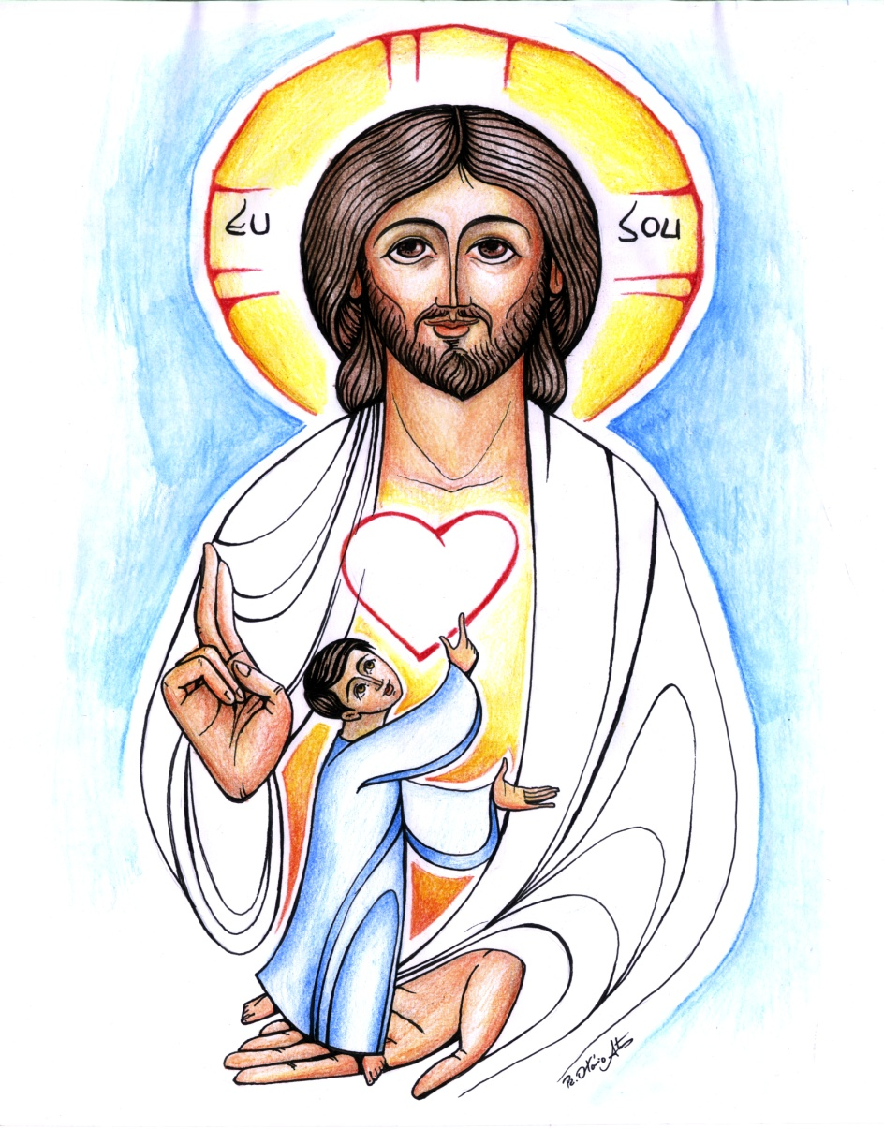
“A espiritualidade cristã é um jeito novo de viver a vida, de ver o mundo e do agir sobre ele, sob o impulso do Espírito Santo”.

Slide 47
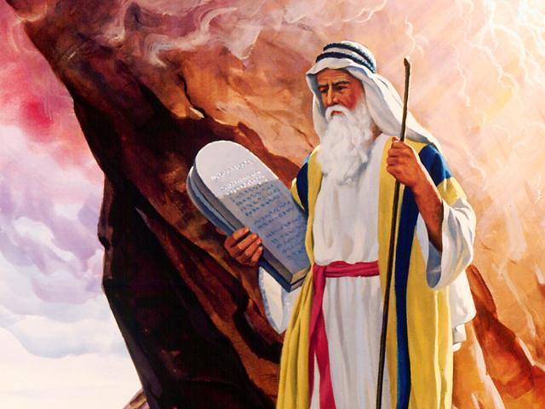
M
O
I
S
É
S

Slide 48
Moisés
Foi chamado por Deus para pastorear seu povo.
Possuía um grande índole.
É a maior figura do Antigo Testamento.
Cabeça, guia, legislador e iniciador de uma fé.

Slide 49
Moisés
Foi um verdadeiro pastor que deu a vida pela libertação de seu povo e lhe soube dar uma fé, ensinando-o a “Ver” Deus nos fenômenos impressionantes da natureza.

Slide 50
Moisés
Como pastor do povo de Deus, Moisés se comporta como amigo e confidente que partilha as inquietudes e esperanças de seu Senhor.
Discute com ele suas dificuldades, dúvidas, desânimos e cansaços (Cf. Ex 33,12-17).

Slide 51
Moisés
Expressou sua fé com firmeza, segurança e confiança absoluta em Deus.
Acreditou efetivamente no poder e na bondade de seu Senhor.
Sempre mostrou seu amor a Deus, obedecendo-lhe com estrita fidelidade.

Slide 52
Moisés
Mesmo antes de seu chamado para libertar Israel, a vida de Moisés transcorreu em clima de oração.
Moisés intercedia pelo seu povo (Cf. Nm 14,13-19).
Falava com toda liberdade com Deus. Em sua oração expressava a Ele suas preocupações e inquietudes, bem como sua confiança absoluta em seu poder, amor e fidelidade.

Slide 53
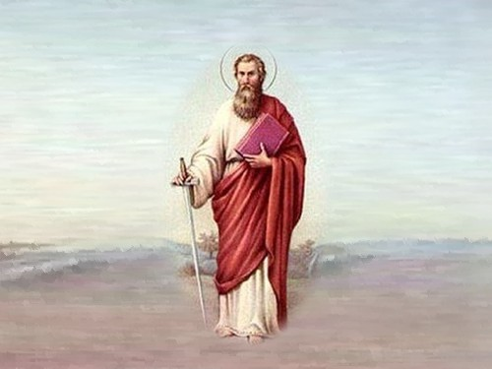
São Paulo

Slide 54
São Paulo
Paulo é apaixonado por Cristo e considera que nada tem valor comparado com o “Bem Supremo” de conhecer a Cristo Jesus e de encontra-se unido a Ele (Cf. Fl 3,8).
É de caráter vigoroso (Cf. Gl 2,11ss; 3,1s; At 16,36ss).
Tem profundos sentimentos de ternura e compaixão (Cf. 2 Cor 11,2.11; 12,15; Gl 4,19).

Slide 55
São Paulo
Toda a vida interior de Paulo adquire dinamismo a partir de sua experiência mística de Cristo.
Paulo aceitou Jesus como seu Deus e Senhor.
Paulo abriu-se ao Dom da SALVAÇÃO.

Slide 56
São Paulo
Paulo viveu o amor em Deus até suas últimas consequências.
Expressou seu amor as Comunidades de diversas maneiras:
felicita-as com efusão, quando merecem (1 Ts 1,2-3); expressa-lhes seu profundo afeto (1 Ts 2,7-8); corrige-as e as repreende quando necessário (Gl 3,1-5).

Slide 57
São Paulo
Paulo amava veementemente a Jesus e Nele, a Deus Pai, com todo o seu coração, com toda a sua alma e com todas as suas forças.
Sendo livre, por ser cidadão romano, faz-se escravo de Cristo (Cf. Rm 1,1; Gl 1,10) e de seus irmãos.
Deus o chamou e sua vocação é de iniciativa divina.

Slide 58
As Primeiras Comunidades Cristãs

Slide 59
Primeiras Comunidades Cristãs
São testemunhas fiéis do Senhor Ressuscitado.
Os Apóstolos são testemunhas autênticas de Cristo.
“Recebereis o poder do Espírito Santo que virá sobre vós, para serdes minhas testemunhas em Jerusalém e até os confins da terra” (Cf. At 1,8).

Slide 60
Primeiras Comunidades Cristãs
Vivem a comunhão.
O amor a Cristo os mantém profundamente unidos, apesar dos conflitos e dificuldades que vão surgindo.
Todos perseveram na oração comum (Cf. At 1,14).
Denunciam o pecado e chamam à conversão (Cf. At 2,23; 20,21).

Slide 61
Primeiras Comunidades Cristãs
Têm grande espírito missionário.
Levam a Boa Nova a todos.
Acompanham e animam os discípulos e as diversas comunidades.
São humildes, não procuram sua glória.

Slide 62
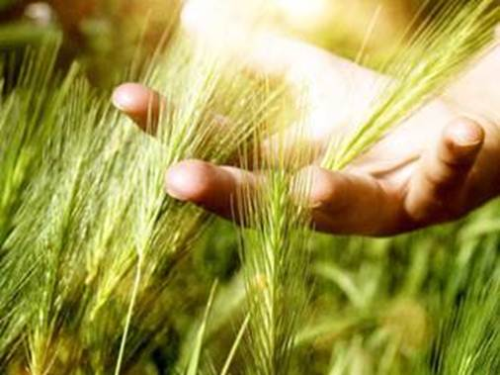
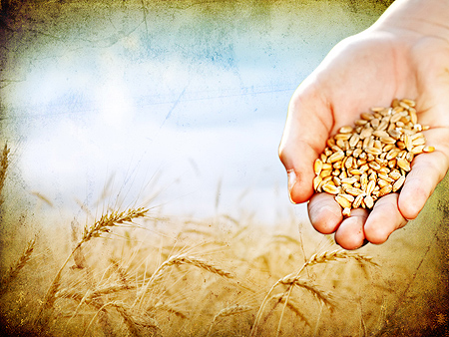

Slide 63
Perfil do evangelizador hoje:
Somos chamados a sermos agentes pastorais com profunda vida de oração.
Termos uma relação de máxima familiaridade com Deus Pai, Filho e Espírito Santo.
Sermos amigos de Deus, falarmos com Deus face a face.

Slide 64
Perfil do evangelizador hoje:
É preciso que o agente pastoral saiba harmonizar em sua vida a oração e a ação.
Somos chamados a ser sinal e instrumento de comunhão. A viver e impulsionar a comunhão das pessoas com Deus e das pessoas entre si.

Slide 65
Perfil do evangelizador hoje:
Em uma sociedade dividida e fragmentada pelo individualismo, pela competitividade, pela falta de solidariedade e de misericórdia, é urgente promover a comunhão, com clara consciência de nossa fraternidade universal em Jesus Cristo.
Confiança, alegria e entusiasmo.

